Slide 1
TUẦN 15
Di tích lịch sử văn hoá và cảnh quan thiên nhiên

Slide 3
Thứ … ngày … tháng … năm 20 …
Tự ηΗłn và xã hĖ
Di tích lịch sử - văn hoá và cảnh quan thiên nhiên (tiết 3)

Slide 5
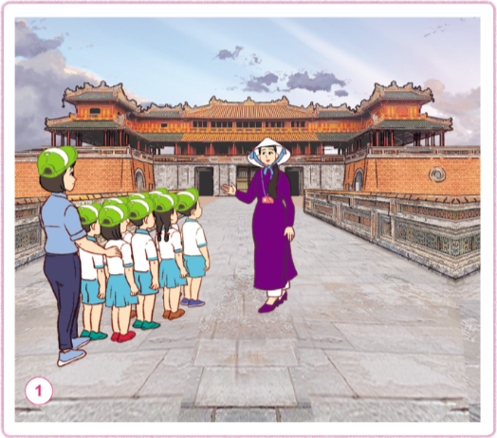
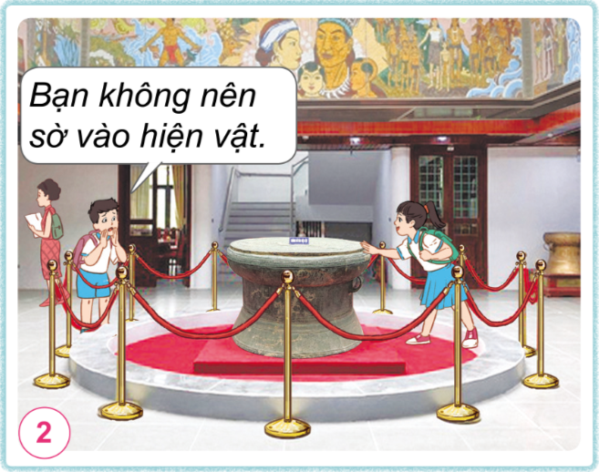
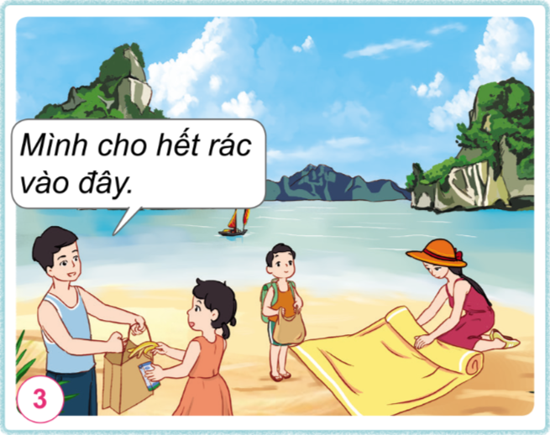
Hãy nói những việc nên làm và những việc không nên làm trong mỗi hình sau đây. Vì sao?

Slide 7
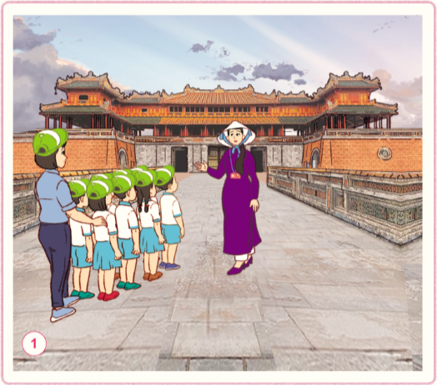
Hình 1:
Các bạn nhỏ nên xếp thành hàng và nghe theo sự chỉ dẫn của hướng dẫn viên và cô giáo vì trong khu di tích rất đông người, nếu các bạn không xếp thành hàng sẽ dễ đi lạc.

Slide 8
Hình 2:
Bạn nhỏ không nên giờ vào hiện vật vì các hiện vật đã được bảo quản và lưu giữ rất cẩn thận, có hiện vật lên đến cả nghìn năm. Nếu sờ vào hiện vật là vi phạm nội quy và có thể gây hỏng hóc, xước và không còn nguyên như trạng thái ban đầu.

Slide 9
Hình 3:
Các bạn nhỏ nên thu gom hết rác thải sau khi ra về để tránh làm ô nhiễm và giữ cảnh quan thiên nhiên luôn sạch sẽ và đẹp đẽ.

Slide 10
Em và các bạn đã làm gì để thể hiện sự tôn trọng di tích lịch sử - văn hóa, cảnh quan thiên nhiên và giữ vệ sinh khi đi tham quan?
- Những việc làm để thể hiện sự tôn trọng di tích lịch sử - văn hóa, cảnh quan thiên nhiên và giữ vệ sinh khi đi tham quan:
+ Vào các khu vực trang nghiêm thì không nói chuyện, không đùa nghịch.
+ Không sờ vào hiện vật hay trèo ra hàng rào để vào khu vực cấm.
+ Xếp thẳng hàng khi đi tham quan.
+ Không vứt rác bừa bãi trong các khu di tích.
+ Thu dọn rác thải, chai nhựa, lon nước trước khi ra về.

Slide 12
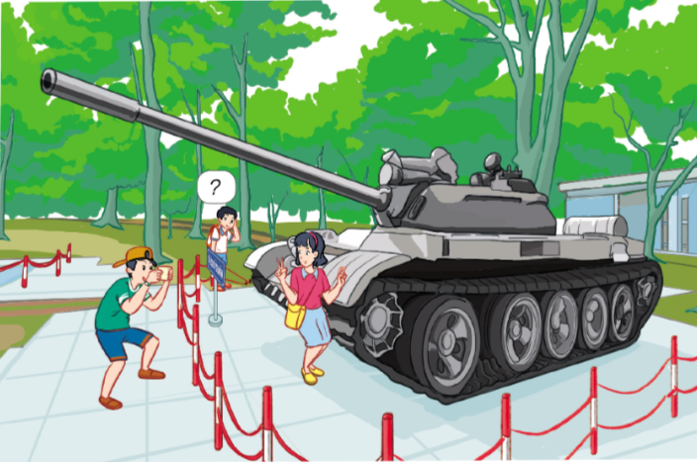
Em sẽ ứng xử như thế nào khi nhìn thấy tình huống dưới đây?
* Cách tiến hành:
- Thảo luận cách xử lí tình huống theo nhóm 4.
- Thực hiện đóng vai thể hiện cách xử lí của nhóm mình.
- Các nhóm nhận xét, góp ý cho nhóm bạn.
- Bình chọn nhóm có cách xử lí hay nhất.
Thảo luận nhóm

Slide 14
Khi gặp tình huống trên em sẽ khuyên hai bạn đây là khu di tích, các bạn không nên trèo qua hàng rào để vào chụp ảnh cùng hiện vật. Việc này có thể làm hỏng hóc, xước xát lên hiện vật trong bảo tàng. Nếu muốn chụp ảnh thì có thể đứng ngoài hàng rào và chụp.

Slide 15
Chúng mình cùng tôn trọng di tích lịch sử - văn hóa, cảnh quan thiên nhiên và giữ vệ sinh khi đi tham quan nhé!

